Slide 1

BIL207 VERİ YAPILARI 10. Hafta AVL Ağaçları C# Programlama ile Uygulaması ve Min-Max Heap Ağaçlar
Doç. Dr. Sercan YALÇIN
Bu dersin uygulamalı anlatım videosunu aşağıdaki linkten takip ediniz.
https://youtu.be/DZv0hBReqoA

Slide 2
Max - Min Heap Tree
🞇 Öncelikli kuyruk konusunu hatırlayın. Kuyruğa sonradan eklenmesine rağmen öncelik seviyesine göre önce çıkabiliyordu.
🞇 Öncelik kuyruğu oluşturmada farklı veri yapıları benimsenebilir.
Yığınlar bunlardan sadece biridir.
🞇 Tam ikili ağaç, yığıt kurmak amacıyla kullanılabilir. Yığınlar ise bir dizide gerçekleştirilebilir.
🞇 Yığını dizide tam ikili ağaç yapısını kullanarak
gerçekleştirdiğimizde yığın, dizinin 1. elemanından başlar, 0. indis kullanılmaz. Dizi sıralı değildir, yalnız 1. indisteki elemanın en öncelikli (ilk alınacak) eleman olduğu garanti edilir.

Slide 3
Max - Min Heap Tree
🞇 Yığın denince aklımıza complete binary tree gelecek, search tree değil. Hatırlayalım; tam ikili ağacın tüm düzeyleri dolu, son düzeyi ise soldan sağa doğru doludur. İkili arama ağacı ile yığın arasında ise bir bağlantı yoktur.
🞇 Tanım:
🞇
Tam ikili ağaçtaki her düğümün değeri çocuklarından küçük
değilse söz konusu ikili ağaç maksimum yığın (max heap )
olarak isimlendirilir.
🞇 Tam ikili ağaçtaki her düğümün değeri, çocuklarından büyük
değilse söz konusu ikili ağaç minimum yığın (min heap) olarak
isimlendirilir.

Slide 4
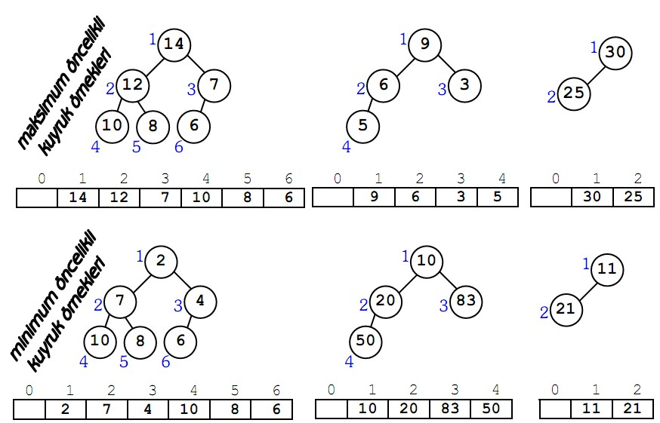
Max - Min Heap

Slide 5
Maksimum Öncelikli Kuyruğa Öğe Ekleme
🞇 Sırasıyla 15, 109, 107, 3, 15 değerleri eklenecektir. En iyi durumda Ω(1)’de de ekleme yapılır (3’ün eklemesi).
🞇 Mevcut tüm elemanlardan daha büyük bir öğe
eklendiğinde ise yeni öğenin köke kadar kaydırılması gerekeceği için O( lgn )’de ekleme yapıldığını görüyoruz (109’un eklenmesi). Yani karmaşıklığın üst sınırı lgn, alt sınırı ise 1 olur. Gerçekte karmaşıklık bu ikisi arasında değişebilir. Bu durumda zaman karmaşıklığı O(lgn) ’dir.

Slide 6
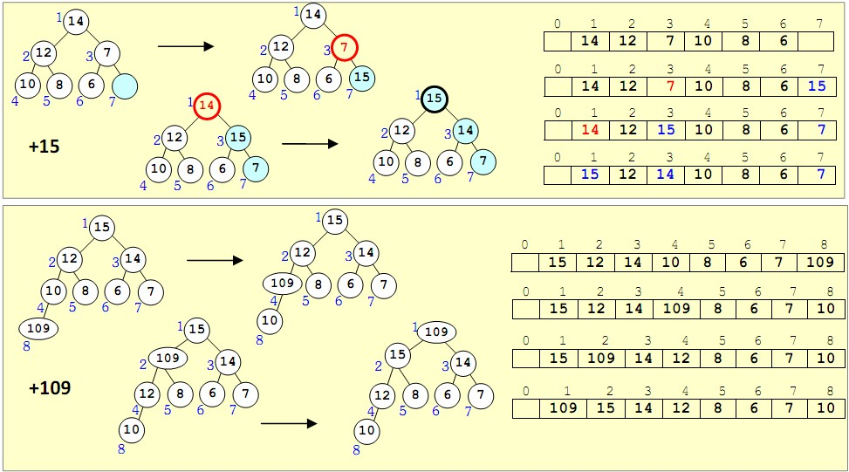
Maksimum Öncelikli Kuyruğa Öğe Ekleme

Slide 7
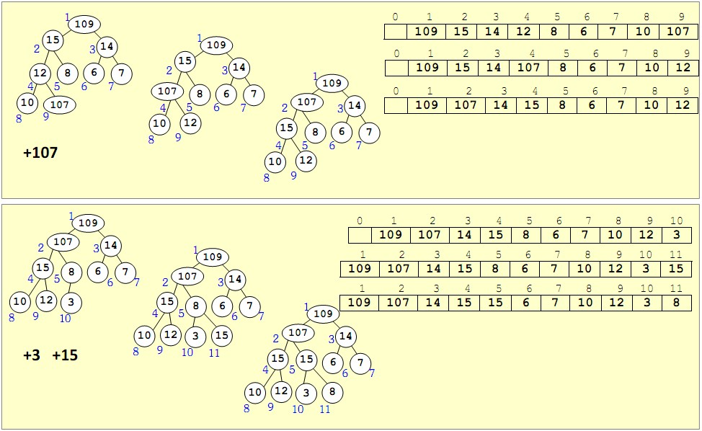
Maksimum Öncelikli Kuyruğa Öğe Ekleme

Slide 8
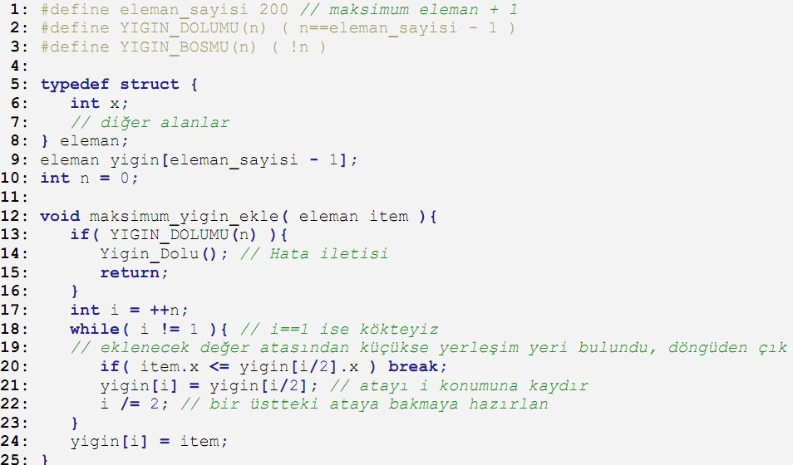
Maksimum Öncelikli Kuyruğa Öğe Ekleme

Slide 9
Maksimum Öncelikli Kuyruktan
Öğe Alma/Silme
🞇 Yığını diziyle gerçekleştirmiştik. Yığının tanımı gereği ilk alınacak
eleman, dizideki ilk elemandır. Bunun yanında “tam ağaç” yapısını bozmamak için en sondaki elemanı da uygun bir konuma kaydırmalıyız.
🞇 Bu kaydırmayı yaparken maksimum yığın yapısını korumaya dikkat etmeliyiz.
🞇 Her adımda (iki çocuk ve sondaki eleman olmak üzere) dikkat
edilecek 3 değer var. İki gösterge gibi; i ile, en sondaki elemanı kaydıracağım konumu ararken; j ile de üzerinde bulunduğum düğümün çocuklarını kontrol ediyorum. Bu üç değerden (iki
çocuk ve sondaki eleman) en büyük olanı, i’nin gösterdiği yere taşıyorum. Sonra da taşınan değerin eski konumuna ilerleyip aynı kıyaslamaları yapıyorum. En sonunda, sondaki düğüm bir yere yerleşene kadar. En sondaki öğe bazı durumlarda arada bir yere girebilir; en kötü durumda ise arada bir yere yerleşemez, en sona konması gerekir. O(lgn).

Slide 10
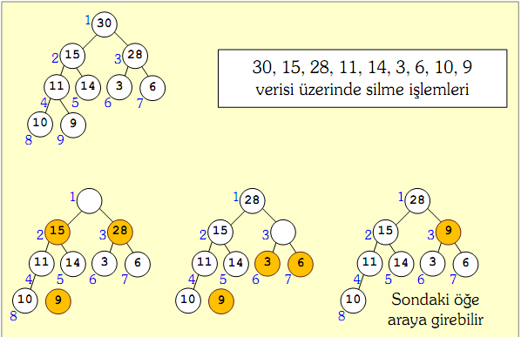
Maksimum Öncelikli Kuyruktan
Öğe Alma/Silme

Slide 11

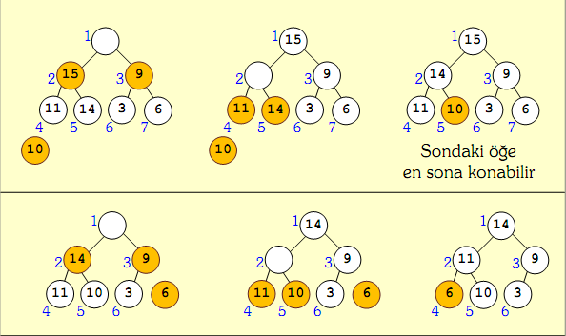
Maksimum Öncelikli Kuyruktan
Öğe Alma/Silme

Slide 12
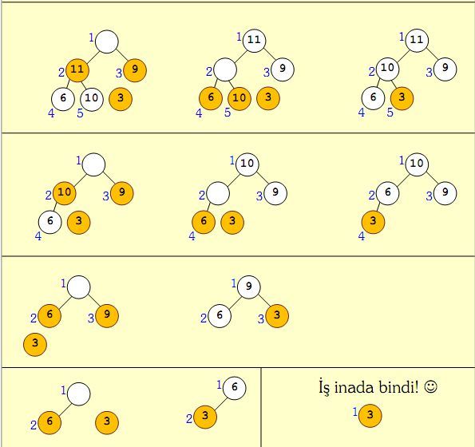
Maksimum Öncelikli Kuyruktan
Öğe Alma/Silme

Slide 13
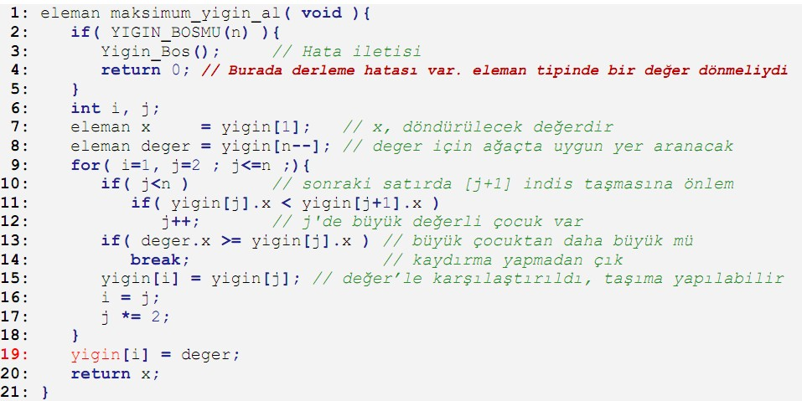
Maksimum Öncelikli Kuyruktan
Öğe Alma/Silme

Slide 14
Maksimum Öncelikli Kuyruk Java
🞇 public void heapify(int[]A,int i)
🞇 { int largest = 0; int le=left(i);
🞇
🞇
🞇
🞇
🞇
🞇
🞇
🞇
🞇
🞇
🞇
int ri=right(i);
if((le<=heapsize) && (A[le]>A[i])) largest = le; else largest = i;
if((ri<=heapsize) && A[ri]>A[largest]) if (largest != i) {
int tmp = A[i]; A[i]= A[largest]; A[largest] = tmp; heapify(A, largest);
}
}
largest = ri;
Yazan:Şadi Evren ŞEKER

Slide 15
Maksimum Öncelikli Kuyruk Java
🞇 public static int left(int i ) { return 2*(i+1)-1; }
🞇 public static int right(int i){ return 2*(i+1); }
🞇 Dolayısıyla yukarıdaki yığınlama (heapify) fonksiyonu kullanarak bir yığın ağacı oluşturmak aşağıdaki şekilde mümkün olabilir:
🞇 public void BuildHeap(int[]A){
🞇 heapsize=A.length-1;
🞇 for(int i=0; i<Math.floor(A.length/2); i++)
🞇 { heapify(A,i); }
Yazan:Şadi Evren ŞEKER

Slide 16
Maksimum Öncelikli Kuyruk Java
🞇 Bu işlemi yapan bir yığın sıralaması (heap sort) kodu java dilinde aşağıdaki
şekilde yazılabilir :
🞇 public void heapsort(int[]A){
🞇
🞇
🞇
🞇
🞇
🞇
🞇
🞇
🞇
🞇
🞇 }
int tmp; BuildHeap(A);
for(int i = A.length-1; i>=0; i--)
{
tmp=A[0]; A[0]=A[i];
A[i]=tmp;
heapsize = heapsize -1 ;
heapify(A,0);
}
Yazan:Şadi Evren ŞEKER

